Slide 1
Linux Programming - 12&13장. 소켓 (Socket)-
컴퓨터공학전공 송석일
sisong@ut.ac.kr

Slide 2
Socket System Call
함수 | 의미
inet_addr | 문자열 형태의 인터넷 주소를 바이너리 형태로 변환한다.
inet_ntoa | 바이너리 형태의 인터넷 주소를 문자열 형태로 변환한다.
socket | 통신에 사용하기 위해 소켓을 생성한다.
bind | 호스트의 로컬 주소를 소켓과 연결한다.
listen | 소켓을 연결 요청 대기 상태로 만든다.
accept | 연결 요청을 수락한다.
connect | 연결을 요청한다.
recv | 소켓을 통해 데이터를 수신한다.
send | 소켓을 통해 데이터를 전송한다.
recvfrom | 비연결형 모델에서 소켓을 통해 메시지를 수신한다.
sendto | 비연결형 모델에서 소켓을 통해 메시지를 송신한다.
uname | 호스트의 이름을 포함한 시스템의 정보를 알아온다.
gethostname | 호스트의 이름을 알아온다.
gethostbyname | 이름으로 지정한 호스트의 네트워크 정보를 알아온다.
gethostbyaddr | 인터넷 주소로 지정한 호스트의 네트워크 정보를 알아온다.

Slide 3
Socket 개요 (1/5)
Socket 이란 ?
같은 기계뿐만 아니라 다른 기계 사이의 프로세스간에 사용하는 양방향 통신기법
소켓을 경유한 프로세스 통신은 클라이언트-서버 모델(client-server model)에 기초하고 있음.
소켓 사용 예
어느 한 기계에 존재하는 파일을 다른 기계에서 프린트하기
어느 한 기계에서 다른 기계로 파일을 전송하기
메신저
웹서버, 웹브라우저 등

Slide 4
Socket 개요 (2/5)
Socket 의 종류
도메인(domain), 유형(type), 프로토콜(protocol) 에 따라 분류
도메인
서버와 클라이언트 소켓이 존재하는 장소를 가리킴
PF_UNIX : 클라이언트와 서버는 동일한 기계에 존재해야 함
PF_INET : 클라이언트와 서버는 인터넷 어느 곳에 존재 가능
유형 :
클라이언트와 서버 사이에 존재할 수 있는 통신의 유형
SOCK_STREAM : 일련 번호가 붙은, 신뢰적, 양방향 연결에 기초한 바이트의 가변 길이의 스트림 (TCP)
SOCL_DGRAM : 전보와 비슷한, 무연결(connectionless), 비신뢰적 고정 길이의 메시지 (UDP)

Slide 5
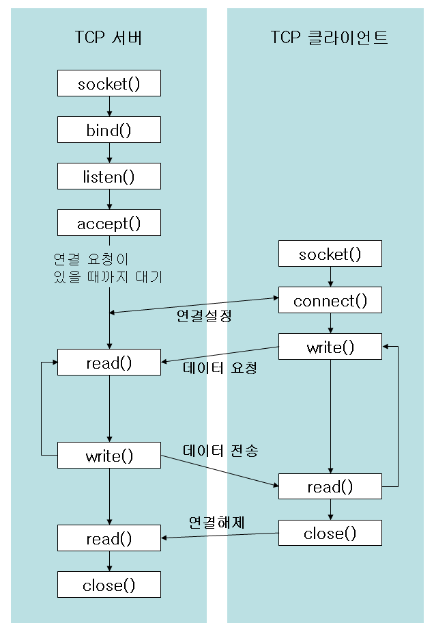



Socket 개요 (3/5)
TCP Socket
Connection Oriented(연결형)
신뢰성 보장

Slide 6
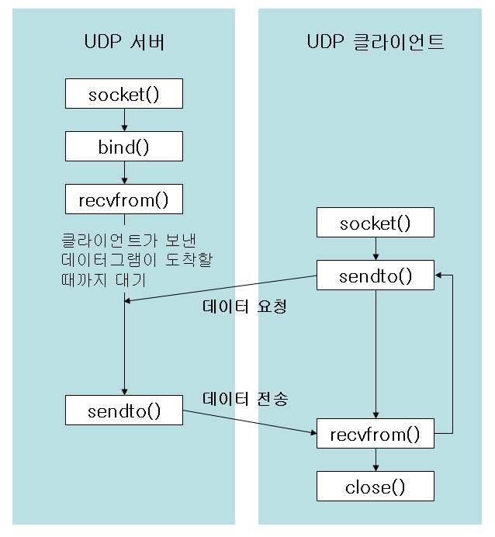
Socket 개요 (4/5)
UDP Socket
Connectionless(비 연결형)
비 신뢰적
전송 속도가 빠름

Slide 7
Socket 개요 (5/5)
Socket은 파일을 사용하는 것과 유사 함
// 파일 생성
int fd = open("myfile", ...);
...
read(fd, ...) // 읽기
write(fd, ...) // 쓰기
// 소켓 생성
int sock = socket(...);
...
recv(sock, ...) // 받기
send(sock, ...) // 보내기

Slide 8
소켓 생성 및 제거
int socket(int domain, int type, int protocol)
명명되지 않은 소켓 생성
매개변수
domain
type
SOCK_STREAM, SOCK_DGRAM
protocol : 보통 0 사용
성공한다면, 새로 생성된 소켓에 연관된 파일 기술자를 반환 하고, 그렇지 않으면 –1을 반환
int close(int sockfd)
이름 (매크로 상수) | 의미
PF_UNIX, PF_LOCAL | 로컬 통신 (동일한 시스템에 있는 프로세스 간의 통신이다.)
PF_INET | IP version 4의 인터넷 통신 프로토콜
PF_INET6 | IP Version 6의 인터넷 통신 프로토콜
PF_IPX | 노벨 네트워크의 통신 프로토콜

Slide 9
소켓에 이름 부여
int bind( int fd, struct sockaddr* address, int addressLen)
명명되지 않은 소켓에 이름을 부여
매개변수
address에 저장된 소켓 주소를 파일 기술자 fd 소켓에 연관 시킴
addressLen은 주소 구조체의 길이를 포함해야 함
입력될 주소의 유형과 값은 소켓 도메인에 의함
address
PF_UNIX 소켓 : sockaddr_un 구조체를 struct sockaddr* 으로 전달
PF_INET 소켓 : sockaddr_in 구조체를 struct sockaddr* 으로 전달
성공한다면 0을 반환 함, 실패한다면 –1을 반환

Slide 10


struct sockaddr_in {
sa_family_t sin_family; // 주소 체계(address family)
uint16_t sin_port; // 16비트 TCP / UDP Port
struct in_addr sin_addr; // 32비트 IPv4 주소
char sin_zero[8]; // struct sockaddr 과 크기를 맞춰줌
};
struct in_addr {
uint32_t s_addr; // 32비트 IPv4 인터넷 주소
};
Local Unix 프로토콜
struct sockaddr_un {
sa_family_t sun_family; // 주소 체계
char sun_path[108]; // 경로 이름
};
마지막!!! 포괄하는것
struct sockaddr {
sa_family_t sin_family;
char sa_data[14];
};

Slide 11
소켓 큐 생성 및 연결 수용
Int listen(int fd, int queueLength)
대기중인 소켓 연결의 최대 수를 명시
매개변수
fd : 파일 기술자
queueLength : 연결 최대수

Slide 12
소켓 큐 생성 및 연결 수용
int accept( int fd, struct sockaddr* address, int* addressLen)
클라이언트 연결 요구를 수용
동작
클라이언트의 연결 요구가 발생하면 원래의 명명된 서버 소켓과 동일한 속성을 갖는 명명되지 않은 소켓을 생성하고, 그것을 클라이언트의 소켓에 연결한 다음, 클라이언트와 통신을 위해서 사용될 수 있는 새로운 파일 기술자를 반환 함.
원래의 명명된 서버 소켓은 다른 연결을 받아들이기 위해서 사용됨
매개변수
address : 클라이언트의 주소
addressLen : 클라이언트의 주소 크기
반환
성공한다면 클라이언트와 대화하기 위해 사용될 수 있는 새로운 파일 기술자를 반환 하고 그렇지 않으면 –1을 반환 함

Slide 13
연결하기
int connect(int fd, struct sockaddr* address, int addressLen)
동작
address 구조체 내에 주소가 저장 되어 있는 서버 소켓에 연결을 시도
성공한다면, fd는 서버와 통신에 사용됨
address 구조체의 유형은 bind()를 설명할 때에 언급한 것과 동일한 규칙들을 따라야 함.
매개변수
address
PF_UNIX socket : sockaddr_un 사용
PF_INET socket : sockaddr_in 사용
addressLen : 주소 구조체의 크기와 동일해야 함.
반환
만일 연결되면 0을 반환 함.
만일 서버 소켓이 존재하지 않거나 대기 큐가 가득 차 있다면 –1을 반환 함.

Slide 14
/* Server 1 */
#include <sys/types.h>
#include <sys/socket.h>
#include <stdio.h>
#include <netinet/in.h>
#include <arpa/inet.h>
#include <unistd.h>
int main()
{
int server_sockfd, client_sockfd;
int server_len, client_len;
struct sockaddr_in server_address;
struct sockaddr_in client_address;
server_sockfd = socket(PF_INET, SOCK_STREAM, 0);
server_address.sin_family = AF_INET;
server_address.sin_addr.s_addr = htonl(INADDR_ANY);
server_address.sin_port = htons(9734);
server_len = sizeof(server_address);
bind(server_sockfd, (struct sockaddr *)&server_address, server_len);
listen(server_sockfd, 5);
while(1) {
char ch;
printf("server waiting\n");
client_len = sizeof(client_address);
client_sockfd = accept(server_sockfd,
(struct sockaddr *)&client_address, &client_len);
read(client_sockfd, &ch, 1);
ch++;
write(client_sockfd, &ch, 1);
close(client_sockfd);
}
}

Slide 15
/* Server 2 */
#include <sys/types.h>
#include <sys/socket.h>
#include <stdio.h>
#include <netinet/in.h>
#include <signal.h>
#include <unistd.h>
int main()
{
int server_sockfd, client_sockfd;
int server_len, client_len;
struct sockaddr_in server_address;
struct sockaddr_in client_address;
server_sockfd = socket(PF_INET, SOCK_STREAM, 0);
server_address.sin_family = AF_INET;
server_address.sin_addr.s_addr = htonl(INADDR_ANY);
server_address.sin_port = htons(9734);
server_len = sizeof(server_address);
bind(server_sockfd,
(struct sockaddr *)&server_address, server_len);

Slide 16
listen(server_sockfd, 5);
while(1) {
char ch;
printf("server waiting\n");
client_len = sizeof(client_address);
client_sockfd = accept(server_sockfd,
(struct sockaddr *)&client_address, &client_len);
if(fork() == 0) {
read(client_sockfd, &ch, 1);
sleep(5);
ch++;
write(client_sockfd, &ch, 1);
close(client_sockfd);
exit(0);
}
else {
close(client_sockfd);
}
}
}

Slide 17
#include <sys/types.h>
#include <sys/socket.h>
#include <stdio.h>
#include <netinet/in.h>
#include <arpa/inet.h>
#include <unistd.h>
int main()
{
int sockfd;
int len;
struct sockaddr_in address;
int result;
char ch = 'A';
sockfd = socket(PF_INET, SOCK_STREAM, 0);
address.sin_family = AF_INET;
address.sin_addr.s_addr = inet_addr("127.0.0.1");
address.sin_port = htons(9734);
len = sizeof(address);
result = connect(sockfd, (struct sockaddr *)&address, len);
if(result == -1) {
perror("oops: client");
exit(1);
}
write(sockfd, &ch, 1);
read(sockfd, &ch, 1);
printf("char from server = %c\n", ch);
close(sockfd);
exit(0);
}

Slide 18
if(result == -1) {
perror("oops: client1");
exit(1);
}
write(sockfd, &ch, 1);
read(sockfd, &ch, 1);
printf("char from server = %c\n", ch);
close(sockfd);
exit(0);
}
#include <sys/types.h>
#include <sys/socket.h>
#include <stdio.h>
#include <sys/un.h>
#include <unistd.h>
int main()
{
int sockfd;
int len;
struct sockaddr_un address;
int result;
char ch = 'A';
sockfd = socket(PF_UNIX, SOCK_STREAM, 0);
address.sun_family = AF_UNIX;
strcpy(address.sun_path, "server_socket");
len = sizeof(address);
result = connect(sockfd, (struct sockaddr *)&address, len);

Slide 19
listen(server_sockfd, 5);
while(1) {
char ch;
printf("server waiting\n");
client_len = sizeof(client_address);
client_sockfd = accept(server_sockfd,
(struct sockaddr *)&client_address,
&client_len);
read(client_sockfd, &ch, 1);
ch++;
write(client_sockfd, &ch, 1);
close(client_sockfd);
}
}
#include <sys/types.h>
#include <sys/socket.h>
#include <stdio.h>
#include <sys/un.h>
#include <unistd.h>
int main()
{
int server_sockfd, client_sockfd;
int server_len, client_len;
struct sockaddr_un server_address;
struct sockaddr_un client_address;
unlink("server_socket");
server_sockfd = socket(PF_UNIX, SOCK_STREAM, 0);
server_address.sun_family = AF_UNIX;
strcpy(server_address.sun_path, "server_socket");
server_len = sizeof(server_address);
bind(server_sockfd, (struct sockaddr *)&server_address, server_len);

Slide 20
recvfrom
비연결형 통신 모델에서 소켓을 통해 메시지 수신
#include <sys/types.h> #include <sys/socket.h> int recvfrom(int sockfd, void *buf, size_t len, int flags, struct sockaddr *from, socklen_t *fromlen);
sockfd | 소켓 기술자이다.
buf | 수신한 메시지를 저장할 버퍼이다.
len | buf의 크기이다.
flags | recvfrom의 동작 방식을 결정한다. recv와 동일하다.
from | 메시지를 송신한 쪽의 정보가 저장된다.
fromlen | from의 바이트 크기이다.
반환값 | 호출이 성공하면 수신한 메시지의 바이트 크기를 반환하고, 실패하면 -1을 반환한다.

Slide 21
recvfrom
int flags
recvfrom의 동작방식을 결정한다.
보통 0을 설정한다.
struct sockaddr *from
NULL이 아니고 소켓이 비연결형일 경우 메시지를 전송한 측의 정보를 저장한다.
NULL일 경우 recvfrom은 recv와 동일하다.
socklen_t *fromlen
from의 크기이다.
메시지를 수신한 이후에는 from에 저장된 정보의 실제 길이로 변경된다
반환값
호출이 성공할 경우 수신한 메시지의 바이트 수를 반환한다.
실패하면 -1을 반환한다.

Slide 22
sendto
비연결형 통신 모델에서 소켓을 통해 메시지 송신
#include <sys/types.h> #include <sys/socket.h> int sendto(int sockfd, const void *msg, size_t len, int flags, const struct sockaddr *to, socklen_t tolen);
sockfd | 소켓 기술자이다.
msg | 전송할 메시지를 저장하고 있는 버퍼이다.
len | 전송할 메시지의 길이이다.
flags | sendto의 동작 방식을 결정한다. send와 동일하다.
to | 메시지를 송신할 상대의 주소 등의 정보이다.
tolen | to의 바이트 크기이다.
반환값 | 호출이 성공하면 전송한 메시지의 문자 개수를 반환하고, 실패하면 -1을 반환한다.

Slide 23
sendto
const void *msg, size_t len
송신할 메시지가 담긴 버퍼의 포인터와 메시지의 크기이다.
int flags
sendto의 동작 방식을 설정하는데 보통 0을 사용한다.
const struct sockaddr *to
전송한 메시지를 수신하게 되는 상대방의 정보를 저장한다.
socklen_t tolen
to의 바이트 크기이다.

Slide 24
ex 13-01s.c , 서버
01 #include <sys/types.h>
02 #include <sys/socket.h>
03 #include <netinet/in.h>
04 #include <sys/utsname.h>
05 #include <netdb.h>
06
07 #define SIZE sizeof(struct sockaddr_in)
08
09 main()
10 {
11 int sockfd;
12 char msg;
13
14 struct utsname info;
15 struct hostent *hent;
16
17 struct sockaddr_in server = {PF_INET, 2007, INADDR_ANY};
18 struct sockaddr_in client;
19 int client_len = SIZE;

Slide 25
20 uname(&info);
21 printf("node name : %s\n", info.nodename);
22
23 hent = gethostbyname(info.nodename);
24 printf("official name : %s\n", hent->h_name);
25
26 sockfd = socket(AF_INET, SOCK_DGRAM, 0);
27
28 bind(sockfd, (struct sockaddr *)&server, SIZE);
29
30 recvfrom(sockfd, &msg, 1, 0, (struct sockaddr *)&client, &client_len);
31
32 printf("recv from client : %c\n", msg);
33
34 sendto(sockfd, &msg, 1, 0, (struct sockaddr *)&client, client_len);
35
36 close(sockfd);
37 }

Slide 26
ex 13-01c.c , 클라이언트
01 #include <sys/types.h>
02 #include <sys/socket.h>
03 #include <netinet/in.h>
04 #include <netdb.h>
05 #include <unistd.h>
06
07 #define SIZE sizeof(struct sockaddr_in)
08
09 main()
10 {
11 int sockfd;
12 char msg, hostname[1024], *ipaddr;
13
14 struct hostent *hent;
15 struct sockaddr_in client = {AF_INET, INADDR_ANY, INADDR_ANY};
16 struct sockaddr_in server = {AF_INET, 2007};
17 int server_len = SIZE;

Slide 27
18 gethostname(hostname, 1024);
19 printf("hostname : %s\n", hostname);
20
21 hent = gethostbyname(hostname);
22 ipaddr = inet_ntoa(*((struct in_addr *)*(hent->h_addr_list)));
23 printf("official name : %s\n", hent->h_name);
24 printf("IP address : %s\n", ipaddr);
25
26 server.sin_addr.s_addr = inet_addr(ipaddr);
27
28 sockfd = socket(AF_INET, SOCK_DGRAM, 0);
29
30 msg = 'A';
31 sendto(sockfd, &msg, 1, 0, (struct sockaddr *)&server, server_len);
32 recvfrom(sockfd, &recv, 1, 0, (struct sockaddr *)&server, &server_len);
33 printf("recv from server : %c\n", msg);
34 close(sockfd);
35 }

Slide 28
inet_addr, inet_ntoa
인터넷 주소를 문자열에서 바이너리로 또는 바이너리에서 문자열로 변환
문자열 형식의 인터넷 주소
“202.31.200.123”과 같이 문자열로 구성된 인터넷 주소
실제 통신을 위해서는 바이너리로 변환해야 함
#include <arpa/inet.h> in_addr_t inet_addr(const char *ip_addr); char *inet_ntoa(struct in_addr n_addr);
ip_addr | 문자열로 표현된 인터넷 호스트 주소이다.
n_addr | 바이너리로 표현된 인터넷 호스트 주소이다
반환값 | inet_addr은 호출이 성공하면 바이너리 형식으로 변환된 인터넷 주소가 반환되고, 실패하면 -1이 반환된다. inet_ntoa는 호출이 성공하면 문자열 형식으로 변환된 인터넷 주소의 포인터를 반환한다.

